Slide 1
Левиафан и Бегемот: метаморфозы средневекового образа.
Leviathan and Behemoth- animals
Of God

Slide 10
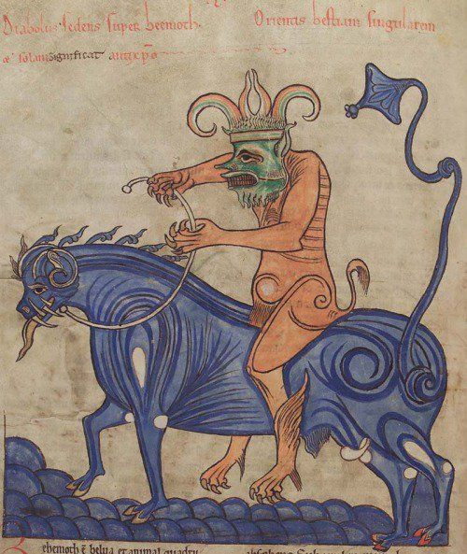

Slide 23
